Slide 1

AI Faster Team
Chủ đề: Convex Optimization Problems
Người soạn: Đào Xuân Hoàng Tuấn

Slide 2
Bài toán trong thực tế

Slide 3
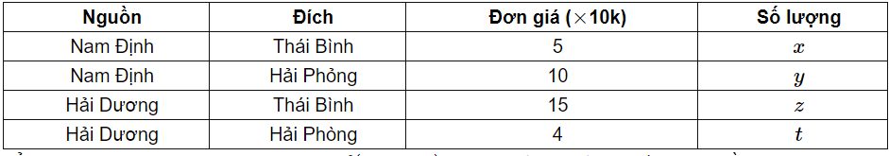
Bài toán: Nhà xuất bản
Một nhà xuất bản (NXB) nhận được đơn hàng 600 cuốn sách tới Thái Bình và 400 bản tới Hải Phòng. NXB đó có 800 cuốn ở kho Nam Định và 700 cuốn ở kho Hải Dương. Giá chuyển phát một cuốn sách từ Nam Định tới Thái Bình là 50,000 VND (50k), tới Hải Phòng là 100k. Giá chuyển phát một cuốn từ Hải Dương tới Thái Bình là 150k, trong khi tới Hải Phòng chỉ là 40k. Hỏi để tốn ít chi phí chuyển phát nhất, công ty đó nên phân phối mỗi kho chuyển bao nhiêu cuốn tới mỗi địa điểm?

Slide 4
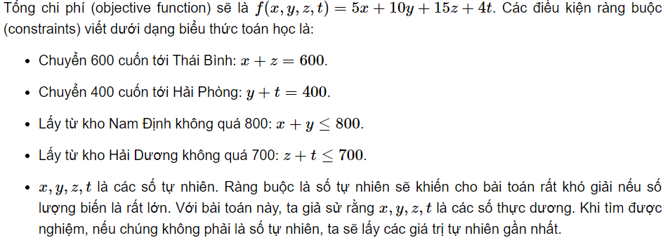
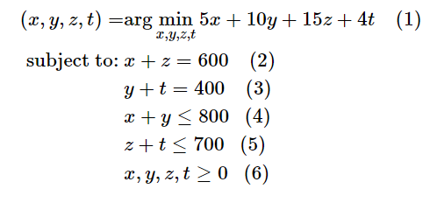
=> x=600,y=0,z=0,t=400

Slide 5
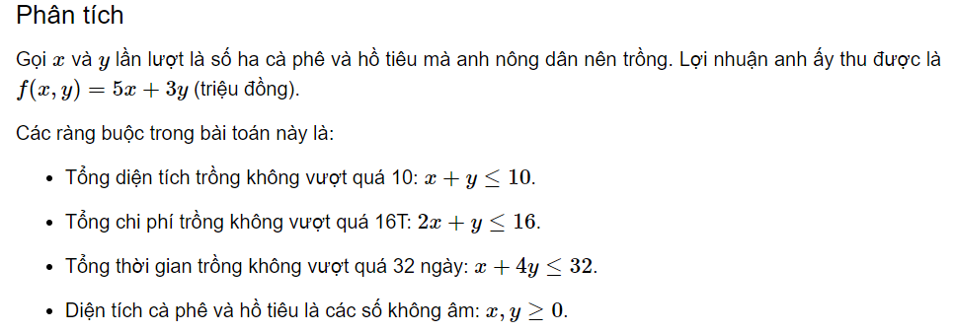
Bài toán: Canh tác
Một anh nông dân có tổng cộng 10ha (10 hecta) đất canh tác. Anh dự tính trồng cà phê và hồ tiêu trên số đất này với tổng chi phí cho việc trồng này là không quá 16T (triệu đồng). Chi phí để trồng cà phê là 2T/ha, để trồng hồ tiêu là 1T/ha. Thời gian trồng cà phê là 1 ngày/ha và hồ tiêu là 4 ngày/ha
Trong khi anh chỉ có thời gian tổng cộng là 32 ngày. Sau khi trừ tất cả các chi phí (bao gồm chi phí trồng cây), cà phê mang lại lợi nhuận 5T/ha, hồ tiêu mang lại lợi nhuận 3T/ha. Hỏi anh phải trồng như thế nào để tối đa lợi nhuận? (Các số liệu có thể vô lý vì chúng đã được chọn để bài toán ra nghiệm đẹp)

Slide 6
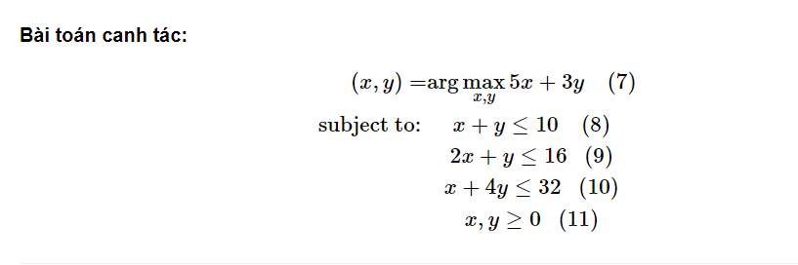
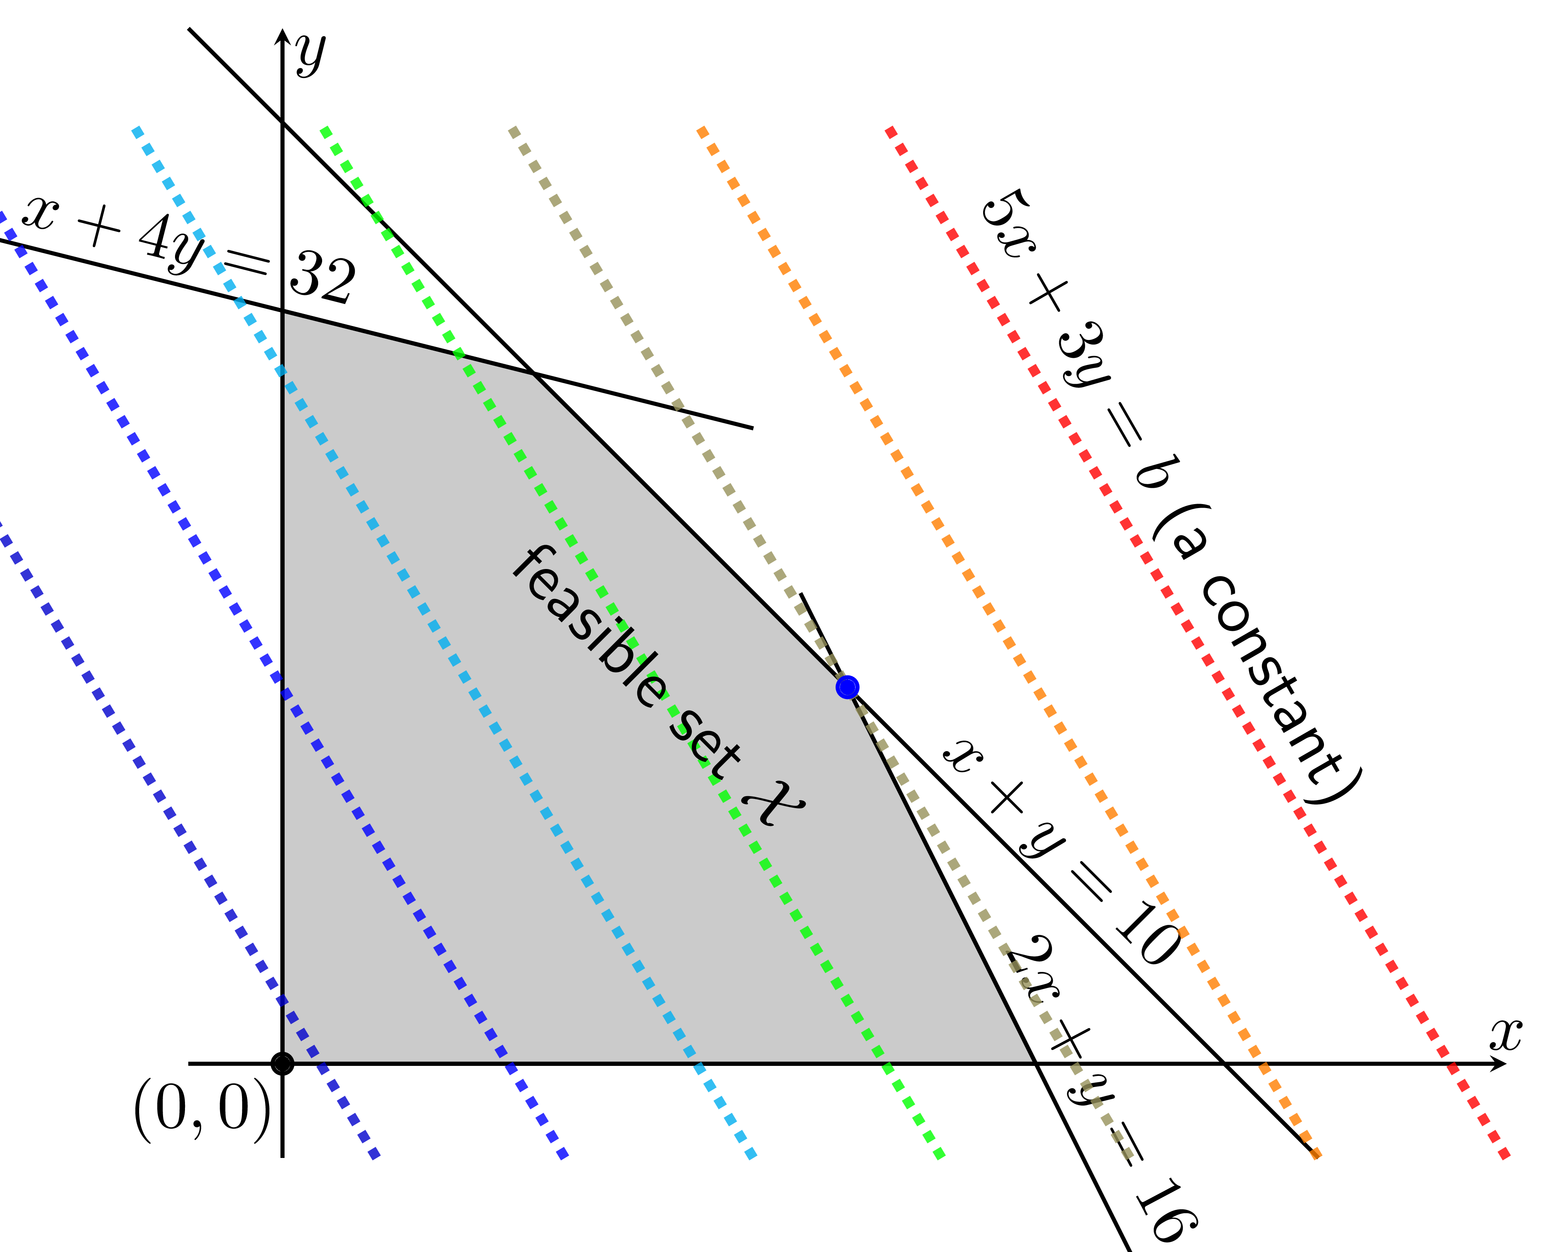
Vùng màu xám có dạng polyhedron (trong trường hợp này là đa giác) chính là tập hợp các điểm thoả mãn các ràng buộc từ (8) đến (11). Các đường nét đứt có màu chính là các đường đồng mức của hàm mục tiêu 5x+3y, mỗi đường ứng với một giá trị khác nhau với đường càng đỏ ứng với giá trị càng cao.
Có thể nhận thấy nghiệm của bài toán chính là điểm màu xanh là giao điểm của hai đường thẳng x+y=10 và 2x+y=16. Giải hệ phương trình này ta có x∗=6 và y∗=4

Slide 7
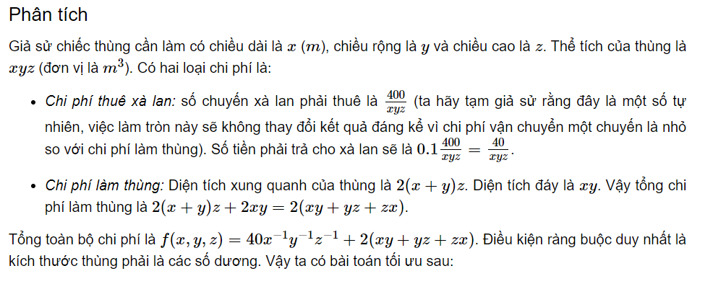
Bài toán: Đóng thùng
Một công ty phải chuyển 400 m³ cát tới địa điểm xây dựng ở bên kia sông bằng cách thuê một chiếc xà lan. Ngoài chi phí vận chuyển một lượt đi về là 100k của chiếc xà lan, công ty đó phải thiết kế một thùng hình hộp chữ nhật đặt trên xà lan để đựng cát. Chiếc thùng này không cần nắp, chi phí cho các mặt xung quanh là 1T/m², cho mặt đáy là 2T/m². Hỏi kích thước của chiếc thùng đó như thế nào để tổng chi phí vận chuyển là nhỏ nhất.
Để cho đơn giản, giả sử cát chỉ được đổ ngang hoặc thấp hơn với phần trên của thành thùng, không có ngọn. Giả sử thêm rằng xà lan rộng vô hạn và chứa được sức nặng vô hạn, giả sử này khiến bài toán dễ giải hơn.

Slide 8
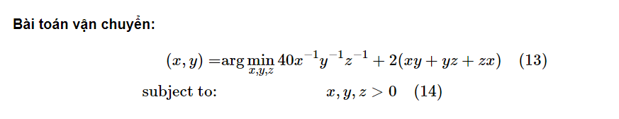
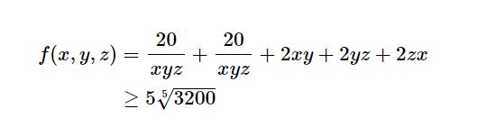
Dùng bất đẳng thức Cauchy
Dấu bằng xảy ra khi và chỉ khi

Slide 9
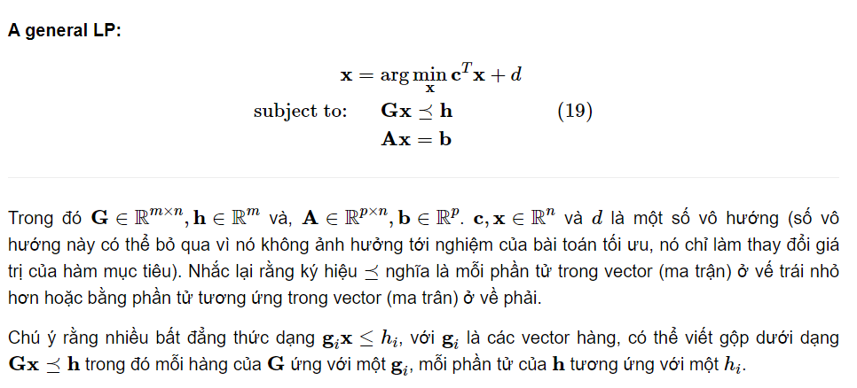
Dạng tổng quát của Linear Programming (LP)

Slide 10
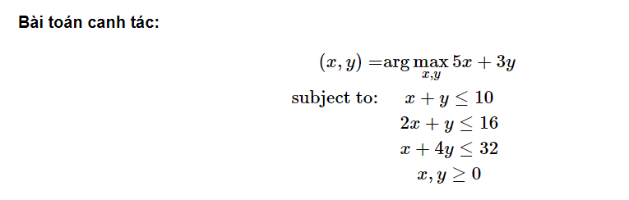
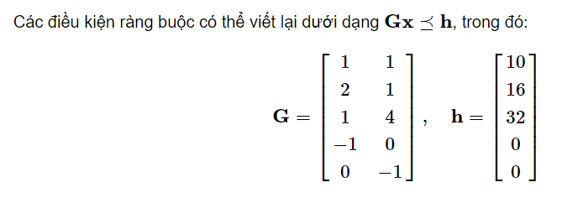
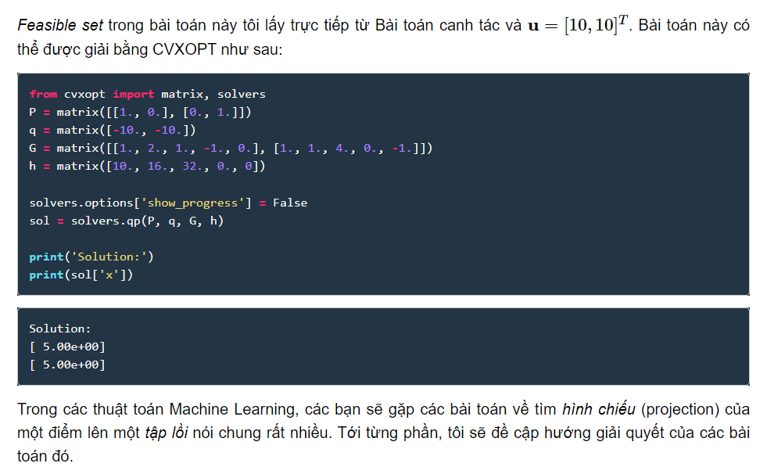
Giải Linear Programming (LP) bằng CVXOPT

Slide 12
Tóm tắt
Các bài toán tối ưu xuất hiện rất nhiều trong thực tế, trong đó Tối Ưu Lồi đóng một vai trò quan trọng. Trong bài toán Tối Ưu Lồi, nếu tìm được cực trị thì cực trị đó chính là một điểm optimal của bài toán (nghiệm của bài toán).
Có nhiều bài toán tối ưu không được viết dưới dạng convex nhưng có thể biến đổi về dạng convex, ví dụ như bài toán Geometric Programming.
Linear Programming và Quadratic Programming đóng một vài trò quan trọng trong toán tối ưu, được sử dụng nhiều trong các thuật toán Machine Learning.
Thư viện CVXOPT được dùng để tối ưu nhiều bài toán tối ưu lồi, rất dễ sử dụng và thời gian chạy tương đối nhanh.

